Slide 1
Kotlin + Spring Boot ： 下一代 Java 服务端开发
东海陈光剑

Slide 2
第4讲 Kotlin + Spring Boot \集成 Shiro 实现权限控制

Slide 3

简介
Simple. Java. Security.
http://shiro.apache.org/
http://shiro.apache.org/reference.html
Java安全框架,执行身份验证、授权、加密和会话管理等功能。
与 Spring 集成：
http://shiro.apache.org/spring.html
三个核心组件：Subject, SecurityManager 和 Realms.

Slide 4
三个核心组件
Subject：“当前操作用户”。Subject代表了当前用户的安全操作
SecurityManager ： 则管理所有用户的安全操作。 Shiro框架的核心，典型的Facade模式，Shiro通过SecurityManager来管理内部组件实例，并通过它来提供安全管理的各种服务。
Realm： Realm充当了Shiro与应用安全数据间的“桥梁”或者“连接器”。也就是说，当对用户执行认证（登录）和授权（访问控制）验证时，Shiro会从应用配置的Realm中查找用户及其权限信息。
Realm实质上是一个安全相关的DAO：它封装了数据源的连接细节，并在需要时将相关数据提供给Shiro。当配置Shiro时，你必须至少指定一个Realm，用于认证和（或）授权。
Shiro内置了可以连接大量安全数据源（又名目录）的Realm，如LDAP、关系数据库（JDBC）、类似INI的文本配置资源以及属性文件等。如果缺省的Realm不能满足需求，你还可以插入代表自定义数据源的自己的Realm实现。

Slide 5
运行原理

Slide 6
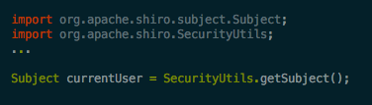
获取 Subject

Slide 7

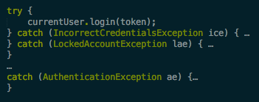
Subject Login：登陆授权
使用用户的登录信息创建令牌
AuthenticationToken token = new UsernamePasswordToken(username, password);
执行登陆动作
Handle Failed Login

Slide 8
Subject’s Session
Session session = subject.getSession();

Slide 9
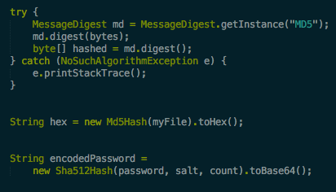
实现Realm
缓存机制: Ehcache(将原本只能存储在内存中的数据通过算法保存到硬盘上，再根据需求依次取出)
散列与加密算法

Slide 10
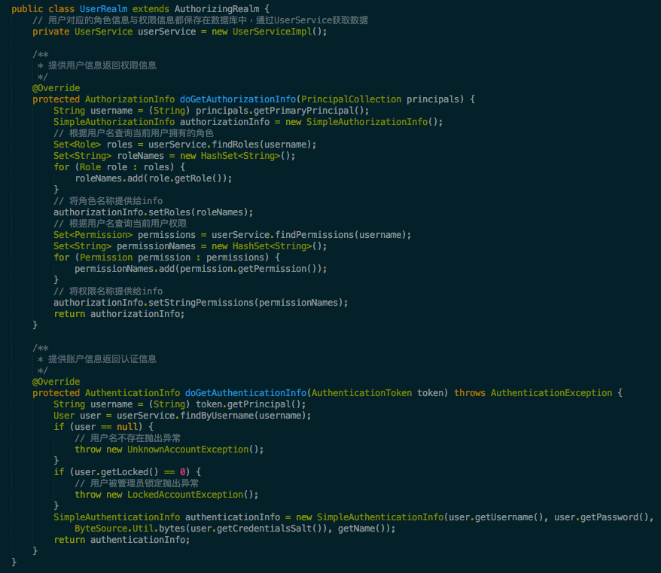
获取用户的角色和权限信息

Slide 11
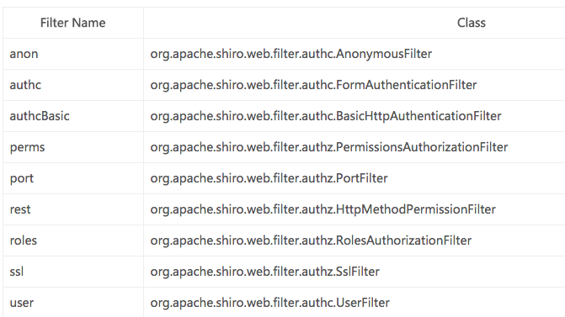
Shiro内置的FilterChain

Slide 12
项目综合实战

Slide 13
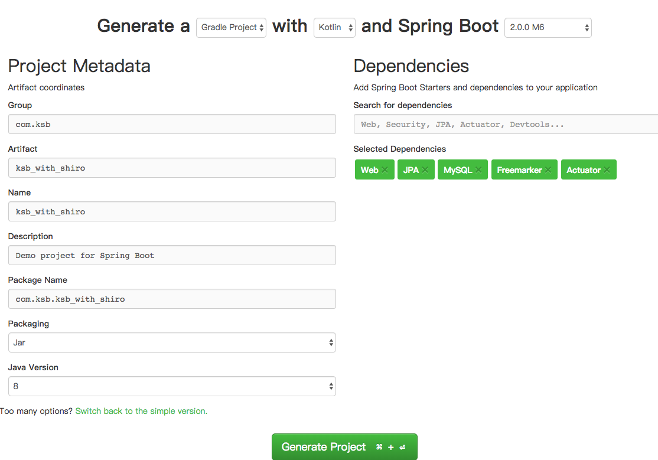

Slide 14
Shiro 工程依赖
compile group: 'org.apache.shiro', name: 'shiro-spring', version: '1.4.0' compile group: 'org.apache.shiro', name: 'shiro-ehcache', version: '1.4.0'

Slide 15
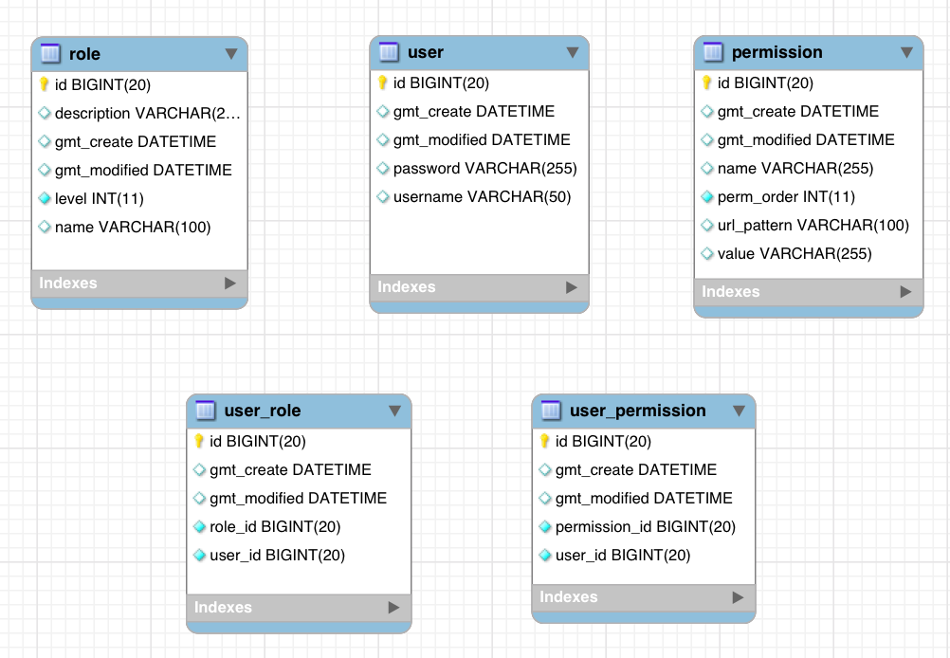
表结构

Slide 16
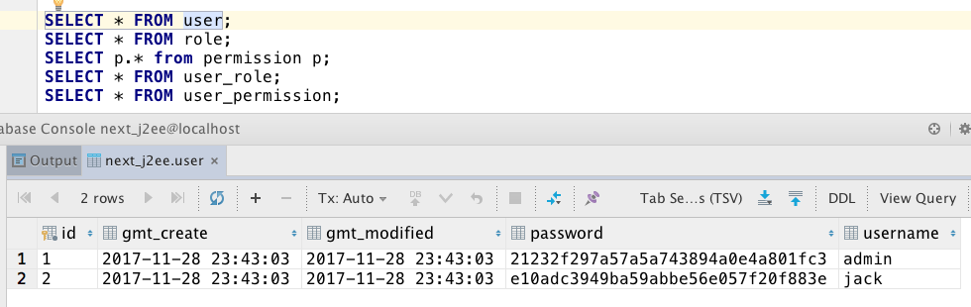

Slide 17
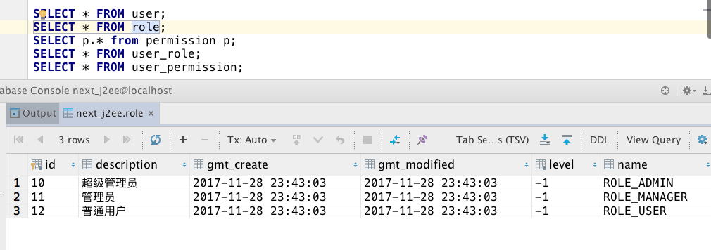

Slide 18
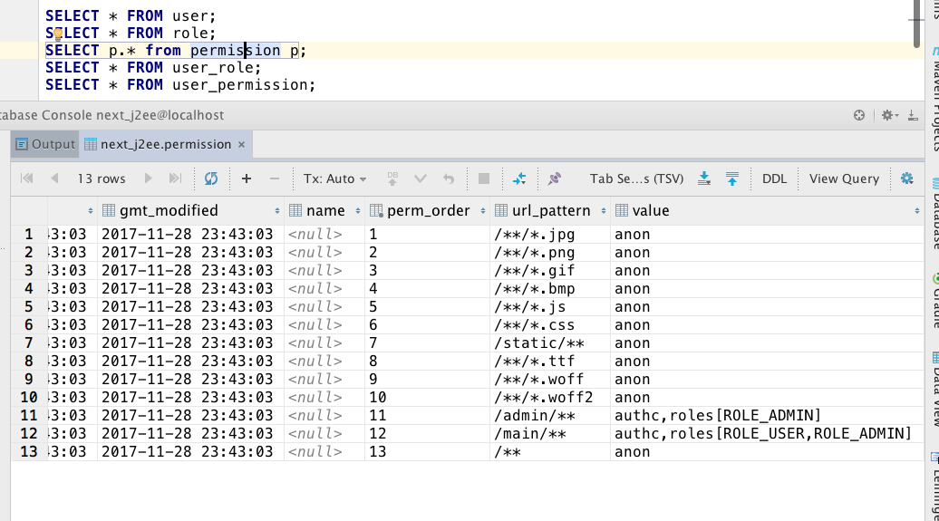

Slide 19
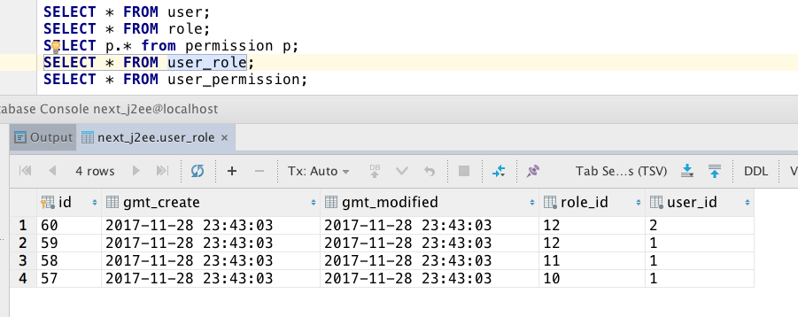

Slide 20
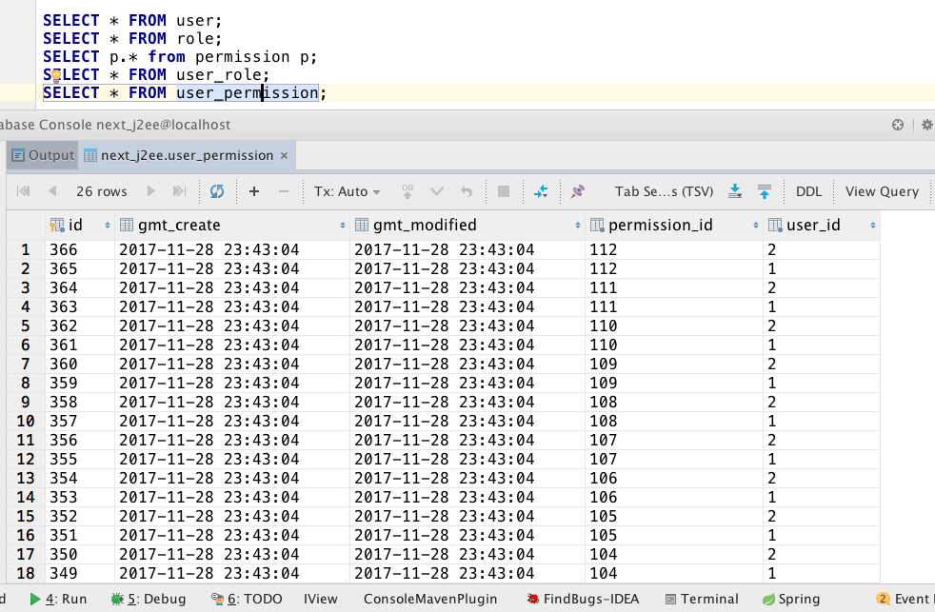

Slide 21
@Service class ShiroRealm : AuthorizingRealm()
@Configuration class ShiroConfig

Slide 22
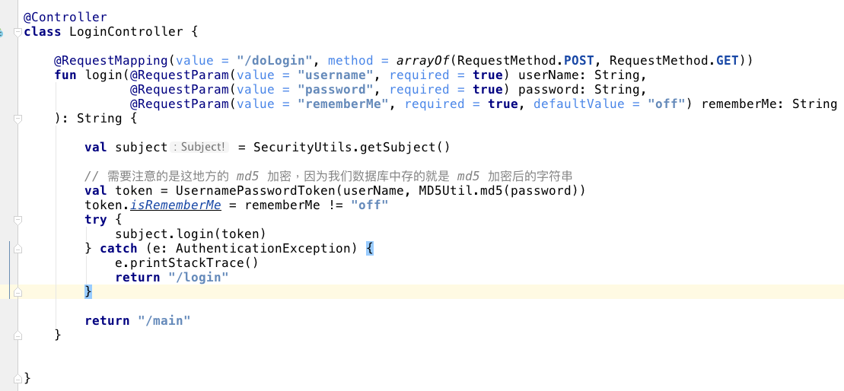
LoginController
login.ftl

Slide 23
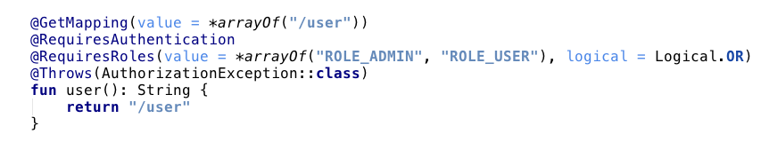
启用 Shiro 注解式权限控制

Slide 24
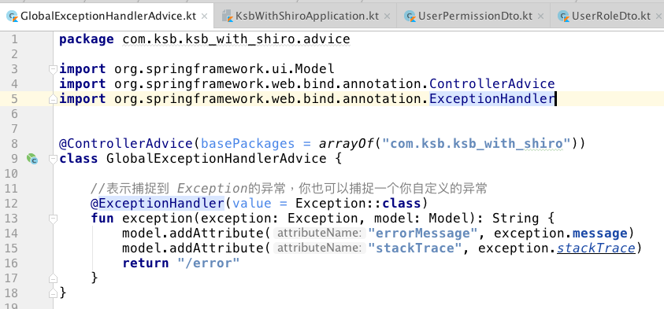
Shiro 权限校验的 ：统一异常处理

Slide 25
运行测试

Slide 26
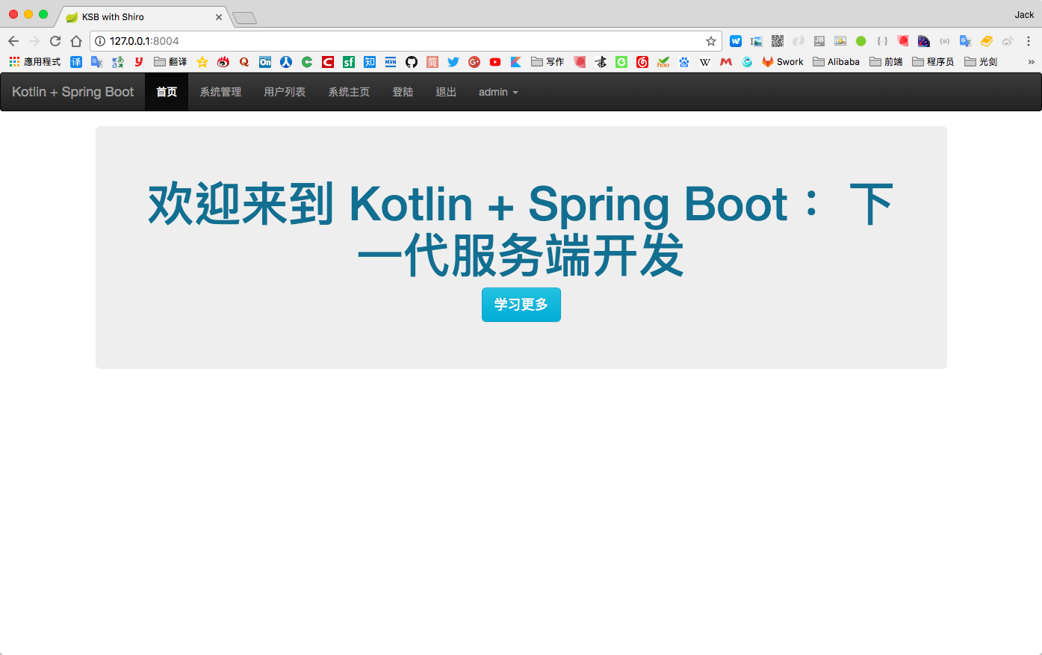

Slide 27
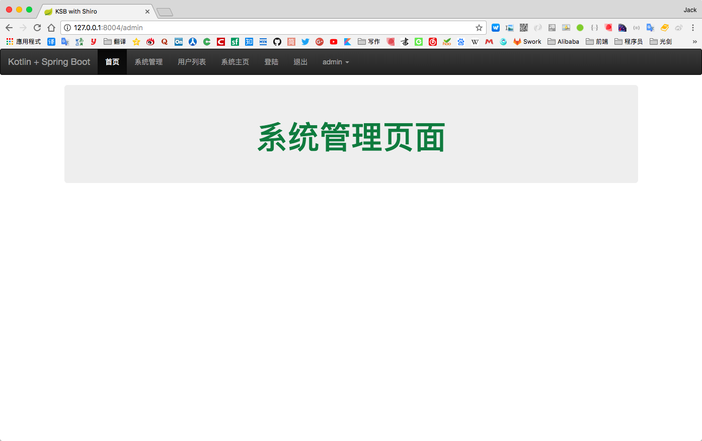

Slide 28
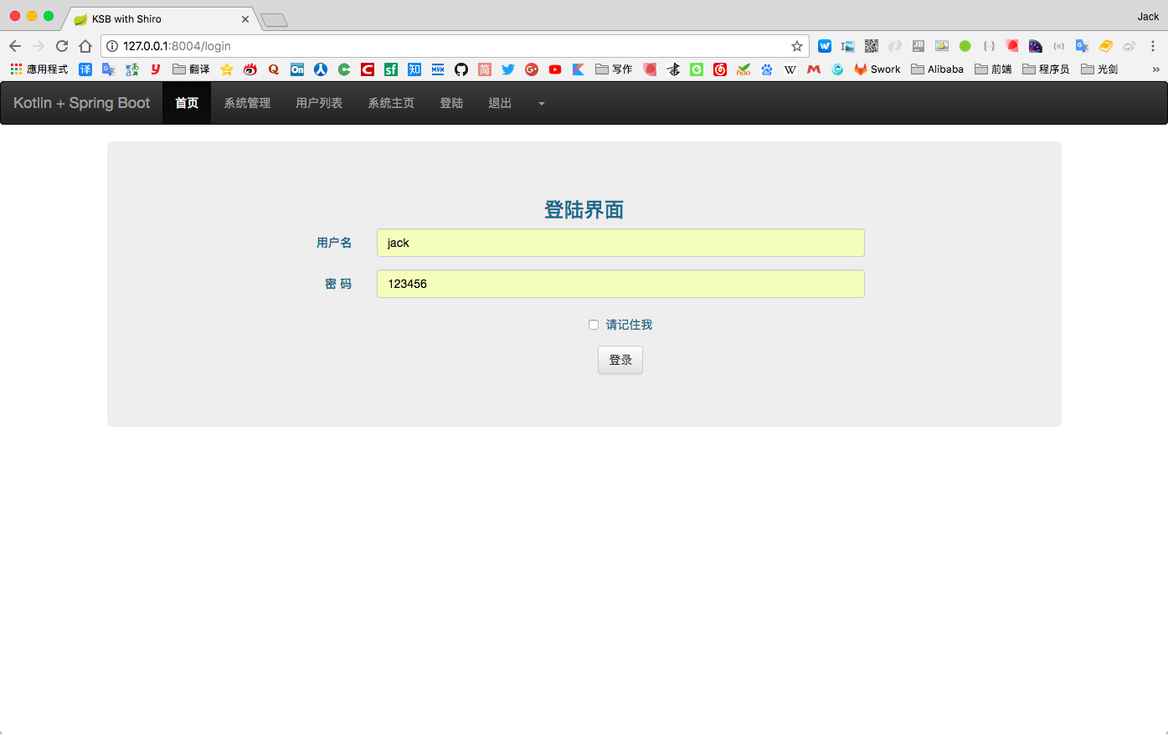

Slide 29
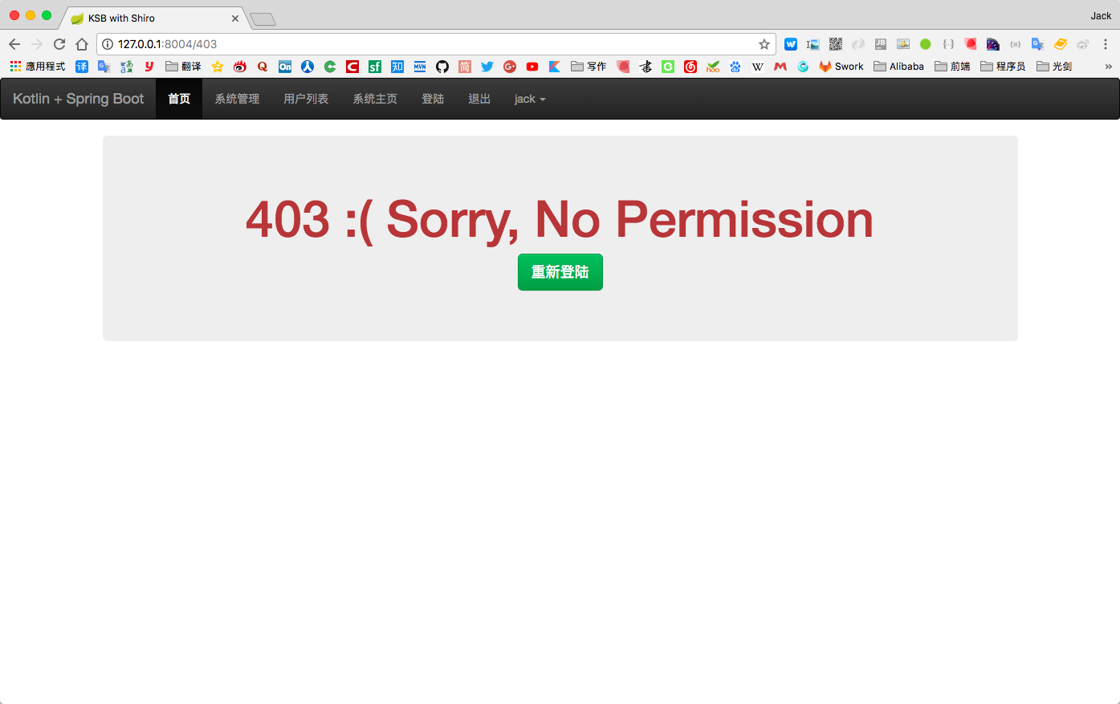

Slide 30
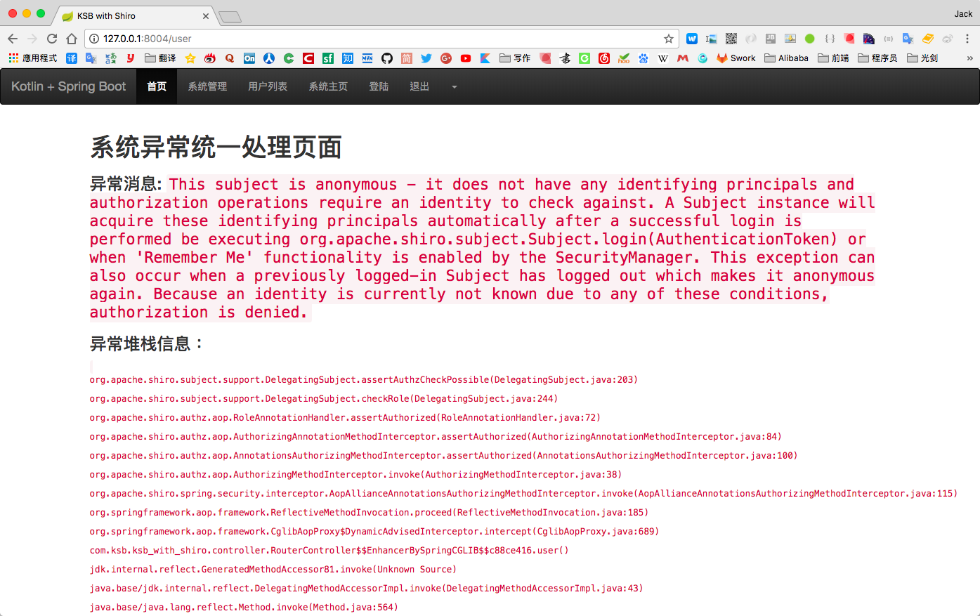

Slide 31
小结
本讲实例工程源代码
https://github.com/KotlinSpringBoot/ksb_with_shiro

